Slide 1


지산학연 협력기반
인재육성과 일자리 창출 방안
주 휘 정
(한국직업능력연구원)
발표일시
2024. 7. 9. (화) 14:00 ~

Slide 2
목차
I. 이제는 지방대학 시대
II. 지역 현황과 기여도
III. 산학연협력 현황과 요구
IV. 지산학연 협력 방안
V. 나가면서

Slide 3

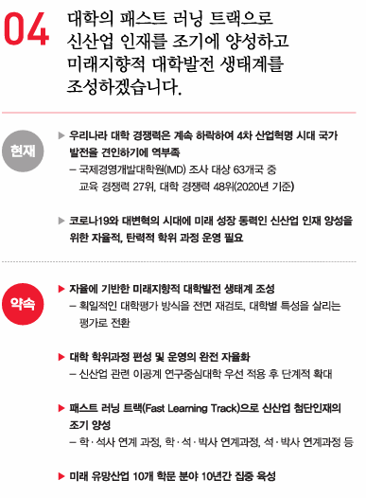
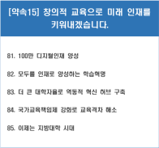
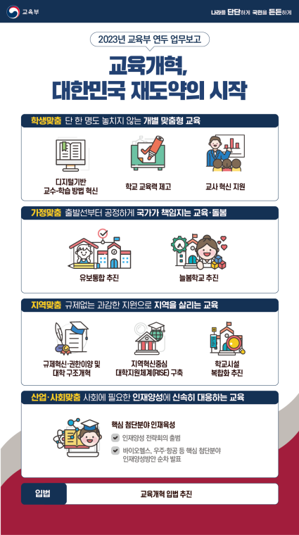
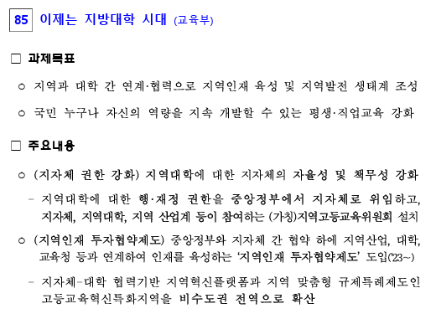
I. 이제는 지방대학 시대
‘지방대학 시대’ 고등교육의 행〮재정적 권한 지방자치단체로의 위임
I. 이제는 지방대학 시대
II. 지역 현황과 기여도
III. 산학연협력 현황과 요구
IV. 지산학연 협력 방안
V. 나가면서
국민의 힘 공약｜희망사다리 교육 “ 미래지향적 대학발전 생태계를 조성”
국정과제 선정｜ 국정과제 85번 “이제는 지방대학 시대”
’23년 업무보고｜교육부 업무보고 “지역맞춤 규제없는 과감한 지원으로 지역을 살리는 교육”
출처: 국민의 힘(2022). 제20대 대통령선거정책 공약집
출처: 국무조정실(2022). 120대 국정과제
출처: 교육부(2023). 교육부 '23 업무보고

Slide 4
I. 이제는 지방대학 시대
Kingdon의 다중흐름모형을 적용한 정책변동 과정 분석
I. 이제는 지방대학 시대
II. 지역 현황과 기여도
III. 산학연협력 현황과 요구
IV. 지산학연 협력 방안
V. 나가면서
문제의 흐름｜’21년 기점으로 인구감소에 따른 대입 충원율 미달 가시화하고, 학생정원관리 실패에 대한 비판 증가하고, 학술담론은 지역과의 연계 강조
문제의 흐름
지표변화
〮인구감소지역지정(89개)
〮대입 데드크로스 진입
인식의변화
사회
〮사회적 관심 증가
〮지자체 개입 담론 형성
학술
〮학생정원관리 실패
〮지역연계 필요성 증대
정책
산출
정치의 흐름｜윤석열정부 출범으로 정권 교체되었으나 교육부 장관지명 지체되었고, 지선 이후 문재인 정부 추진하였던 초광역특별연합 폐기되고, 중앙지방협력회의 강조
정치의 흐름
정책의
창
대선
〮정권교체와 국정과제
〮교육부 장관임명 지체
커플링
지선
〮초광역특별연합 폐기
〮중앙지방협력회의 강조
정책의 흐름｜지방대육성법 제정, 개정하여 교육부주도 지방대학지원사업 지속(ex. RIS)하였고, 지방비매칭을 필수화하는 과정에서 지자체의 책무 증가와 함께 권한 강화 요구 증가
국회
정책의 흐름
고특회계
한시법
초기
〮지방대육성법 제/개정
〮관련재정지원사업 수행
정책
선도가
기재부&
교육부(장관)
국회설득
대안
〮지자체 자체사업 실시
〮지자체 권한 강화 기조
출처: 주휘정 외(2023). 광역지자체 인력양성 시스템 구축 및 활성화 모델 연구, 중간보고서에서 발췌

Slide 5
I. 이제는 지방대학 시대
정책변동 과정에서 나타난 지방정부의 책무성 변화
I. 이제는 지방대학 시대
II. 지역 현황과 기여도
III. 산학연협력 현황과 요구
IV. 지산학연 협력 방안
V. 나가면서
지자체 책무성｜지방대육성법 제정으로 지자체의 지방대학에 대한 책무성 강화
박근혜정부
문재인정부
윤석열정부
초광역협력지원 전략
RISE체계구축 발표
국정과제
“지방시대” 발표
고특회계 통과
3년한시법
RIS 지역혁신플랫폼구축
교육부장관 임명 지체
’22년3월 대선
부울경특별
연합(안) 폐기
지방대육성법 제정
’22년6월 지선
’14년
’20년
’21년 10월
’22년 5월
’22년 11월
’22년 12월
’23년 2월
출처: 주휘정 외(2023). 광역지자체 인력양성 시스템 구축 및 활성화 모델 연구, 중간보고서에서 발췌

Slide 6
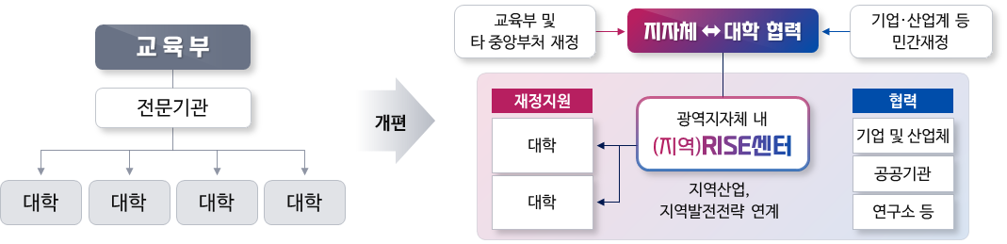
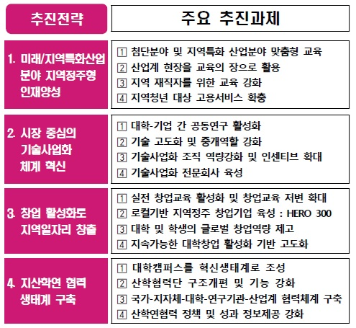
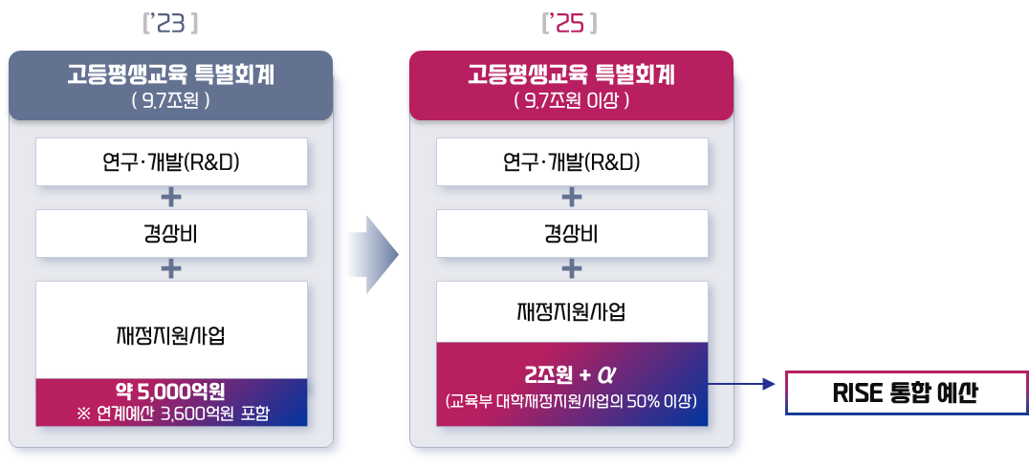
I. 이제는 지방대학 시대
지자체 RISE 체계 구축과 지산학연 협력 추진
I. 이제는 지방대학 시대
II. 지역 현황과 기여도
III. 산학연협력 현황과 요구
IV. 지산학연 협력 방안
V. 나가면서
교육부｜대학지원 행·재정 권한 지자체에 위임·이양, 산학연협력 기본계획 수립을 통한 지산학연 협력 생태계 구축 강조
지자체｜대학과 협력적 동반 관계(파트너십) 구축해 지역 발전 전략과 연계 대학 지원 실시
출처: 교육부(2023). 지역혁신중심 대학지원체계 시범지역 선정·운영 계획, p. 22
출처: 관계부처 합동(2024. 1). 제2차(2024~2028) 산업교육 및 산학연협력 기본계획 p. 16
출처: 교육부(2023). 지역혁신중심 대학지원체계 시범지역 선정·운영 계획, p. 21

Slide 7
I. 이제는 지방대학 시대
4대 특구와 지역인재의 정주
< 지역인재 양성과 지역 균형발전을 위한 국가 정책 체계 >
※ 지역 4대 특구 : 교육발전특구, 기회발전특구, 도심융합특구, 대한민국 문화특구
I. 이제는 지방대학 시대
II. 지역 현황과 기여도
III. 산학연협력 현황과 요구
IV. 지산학연 협력 방안
V. 나가면서
지역 내 공교육 강화
(교육발전특구)
지역 공교육 혁신
인재양성 기반 강화
지역인재
지역 정주
“인재가 모이는 활기찬 지역 조성”
지역대학 경쟁력 제고
(지역혁신 중심 대학지원체계 : RISE)
지역인재의 지역
취‧창업 활성화
지역 경제 활성화
(기회발전특구)
지역 내
좋은 일자리 증가
지방활성화 기반 구축
(도심융합특구)
지방대도시에
거점 복합 개발
지방 문화 생태계 조성
(대한민국 문화특구)
로컬 콘텐츠 중심의
지역문화 활성화
출처: 교육부(2023). 교육발전특구 시범지역 지정 추진계획 p. 2.

Slide 8
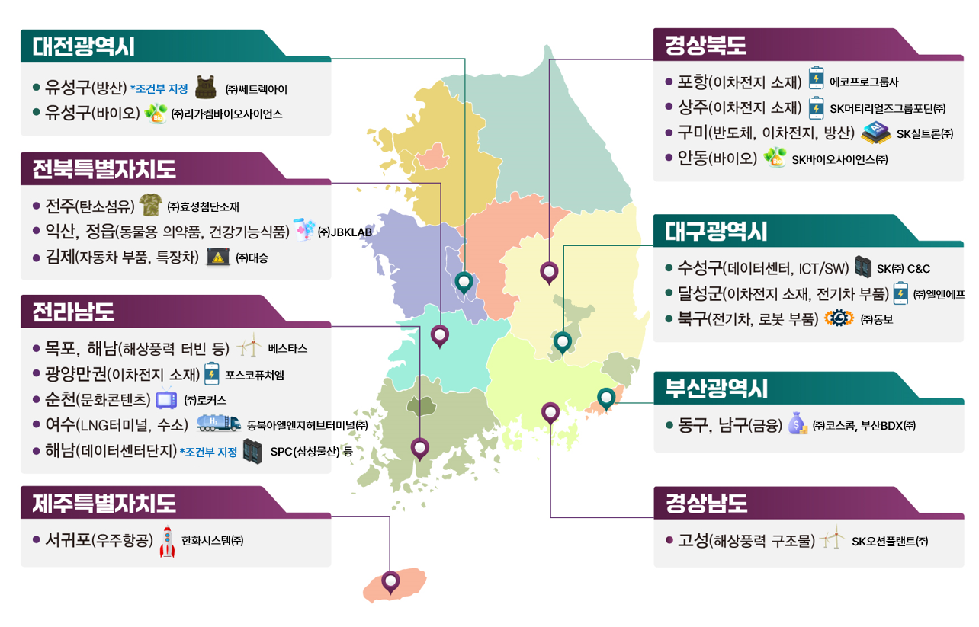
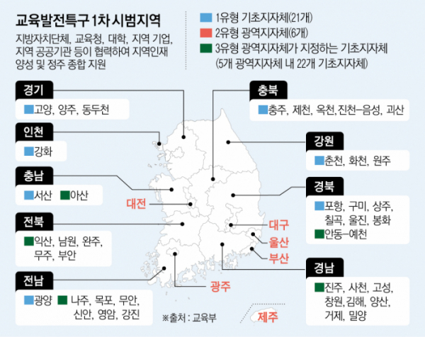
I. 이제는 지방대학 시대
기회발전특구와 교육발전특구 지정현황
기회발전특구 현황｜`24.4월까지 접수된 경북·전남·전북·대구·대전·경남·부산·제주 등 8개 시·도에 대한 기회발전특구 지정(안) 심의·의결
기업 투자계획의 구체성, 지역 전략산업과의 연계발전 가능성 등 고려 지정, 조건부 지정, 보완 후 재심의 구역 세분화 의결
교육발전특구 현황｜기초지자체장, 교육감 공동으로 신청 1유형 / 광역지자체장, 교육감이 공동 신청 2, 3유형 구분 지정
아이 키우기 좋은 환경 조성, 공교육 혁신을 통한 교육력 제고, 지역 초중고-대학 간 연계 강화,
교육 통한 지역인재 양성 및 산업 경쟁력 강화 등 유형 구분 지정
I. 이제는 지방대학 시대
II. 지역 현황과 기여도
III. 산학연협력 현황과 요구
IV. 지산학연 협력 방안
V. 나가면서
출처 : 산업통상자원부(2024), 지방시대 신(新)성장거점, 기회발전특구 출범
출처 : 이투데이(2023), 시범지역 31곳 지정…교부금 등 재정지원 “지역당 최대 100억”

Slide 9
II. 지역 현황과 기여도
수도권과 비수도권 간의 GRDP 격차
I. 이제는 지방대학 시대
II. 지역 현황과 기여도
III. 산학연협력 현황과 요구
IV. 지산학연 협력 방안
V. 나가면서
전국 GRDP｜전체 2천 84조, 수도권 1천 100조(52.78%), 비수도권 984조(47.22%)
지역 GRDP｜경기(529조)> 서울(472조) > 충남(125조) > 경북(113조3천) > 경남(112조9천) (‘21년 기준)
주 : 통계청 지역소득 1986~2021년
출처: https://kosis.kr/statHtml/statHtml.do?orgId=101&tblId=DT_1C81&conn_path=I3

Slide 10
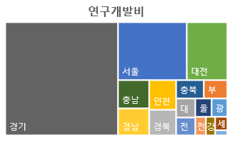
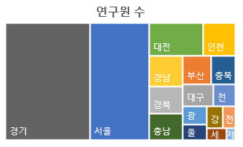
II. 지역 현황과 기여도
지역혁신을 이끌 연구인력과 연구개발비
I. 이제는 지방대학 시대
II. 지역 현황과 기여도
III. 산학연협력 현황과 요구
IV. 지산학연 협력 방안
V. 나가면서
연구원 수 ｜수도권 38만9천명 (66.4%), 비수도권19만7천명(33.6%)
연구개발비 ｜ 수도권 71조( 69.9%), 비수도권 30조(30.1%)
 | 연구원수 (A, 명) | 연구개발비 (B, 십억원) | B/A (백만원)
경기 | 215,116 | 51,957 | 242
서울 | 151,361 | 16,204 | 107
대전 | 38,009 | 9,443 | 248
인천 | 23,150 | 3,227 | 139
경남 | 22,888 | 3,408 | 149
경북 | 19,891 | 2,775 | 140
충남 | 19,418 | 3,633 | 187
부산 | 17,386 | 1,763 | 101
충북 | 15,274 | 2,131 | 140
대구 | 14,856 | 1,488 | 100
전북 | 10,682 | 1,411 | 132
광주 | 9,392 | 1,109 | 118
울산 | 7,948 | 1,190 | 150
강원 | 7,938 | 686 | 86
전남 | 6,055 | 814 | 134
세종 | 4,979 | 653 | 131
제주 | 2,323 | 243 | 105
수도권 | 389,627 | 71,388 | 183
비수도권 | 197,039 | 30,747 | 156
전국 | 586,666 | 102,135 | 174
주 : 통계청(과학기술정보통신부) ‘연구개발활동조사 ’ 2021년 기준
출처:https://kosis.kr/statHtml/statHtml.do?orgId=127&tblId=DT_KBA0023&conn_path=I3,

Slide 11
II. 지역 현황과 기여도
지역별 삶의 만족과 학력 수준
I. 이제는 지방대학 시대
II. 지역 현황과 기여도
III. 산학연협력 현황과 요구
IV. 지산학연 협력 방안
V. 나가면서
삶의 만족 비율｜비수도권( 44.2%)이 수도권(42.4%) 보다 높고 17개 시도 중 세종은 전국 최고
고학력자 비율｜전문대졸 이상 인구비율은 수도권(54.1%)이 비수도권 (45.0%) 보다 높고 세종은 전국 최고
주 : 통계청 사회조사, 5점척도 중 ‘만족‘,& ‘매우만족‘ 비율
출처:https://kosis.kr/statHtml/statHtml.do?orgId=101&tblId=INH_1SSSP020R&conn_path=I3
주 : 통계청 지역별 고용조사 2022년 2/2반기, 15세 이상 인구 중 비율
출처:https://kosis.kr/statHtml/statHtml.do?orgId=101&tblId=INH_1SSSP020R&conn_path=I3,

Slide 12
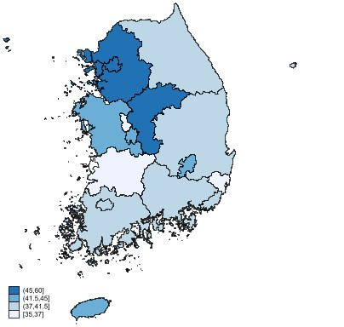
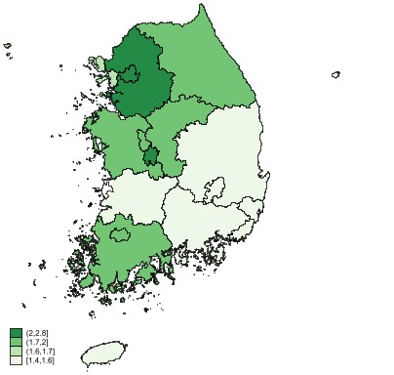
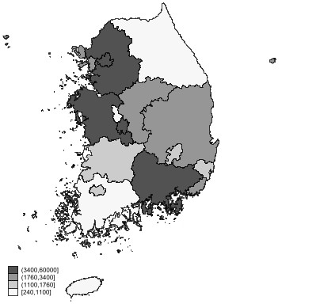
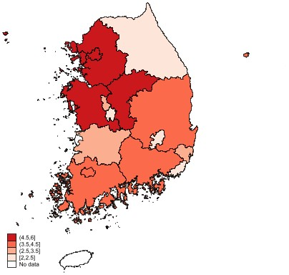
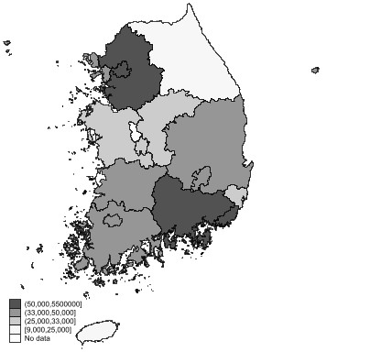
II. 지역 현황과 기여도
인력양성 시스템의 각 지표별 GRDP 기여 효과
I. 이제는 지방대학 시대
II. 지역 현황과 기여도
III. 산학연협력 현황과 요구
IV. 지산학연 협력 방안
V. 나가면서
인력양성 시스템 영향 지표｜ 청년층 고용률, 고성장 기업 비율, R&D 투자액, 외국인 비율, 자격증 취득자 수가 핵심 지표로 분석됨
분석 방법｜빅데이터 LASSO 회귀분석하여 지표 선정, 고정효과모형 분석
청년층 고용률
고성장 기업
R&D 투자
외국인 비율
자격증 취득자
충북, 대전, 대구 충남, 제주 양호
(1그룹) 서울, 경기, 대전
(2그룹) 광주, 세종, 충북, 충남 전남, 강원
서울, 경기, 충남, 경남에서 높은 투자
서울, 경기, 충남, 충북 집중 거주
서울, 경기, 부산, 경남 자격증 소지자 多
주: 각 지표는 2021년 값 활용 (상세 분석내용은 출처 보고서 참조)
출처: 주휘정 외(2023). 광역지자체 인력양성 시스템 구축 및 활성화 모델 연구, 최종보고서에서 발췌

Slide 13
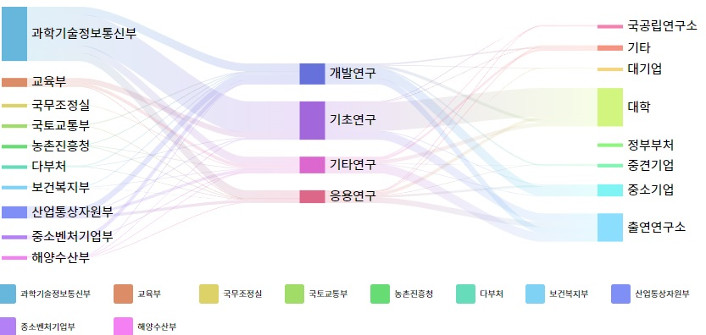
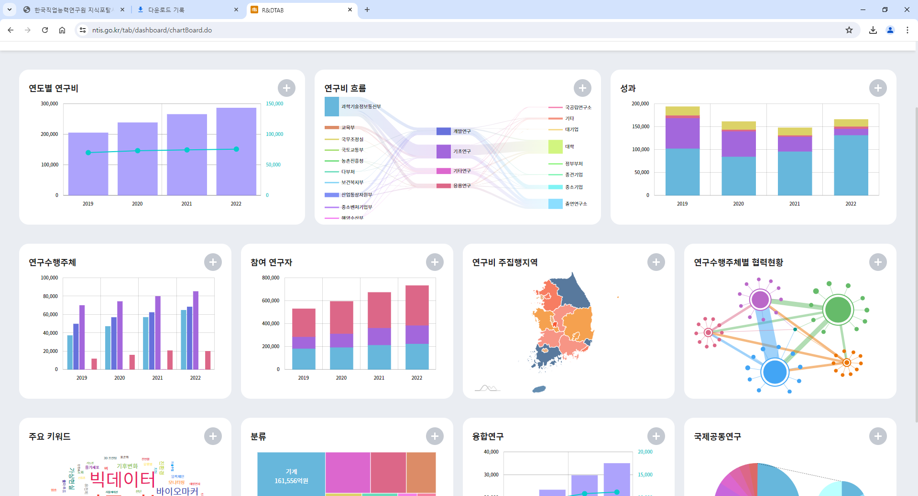
III. 산학연협력 현황과 요구
산학연 협력과 상호연계 활동
중앙부처 연구유형별 연구비흐름｜기초연구, 개발연구, 기타연구, 응용연구 순으로 높음
I. 이제는 지방대학 시대
II. 지역 현황과 기여도
III. 산학연협력 현황과 요구
IV. 지산학연 협력 방안
V. 나가면서
수행주체｜연구수행 주체 간 협력(건수) 활동은 주체 기관별로 상이
중소기업
출연연
중견기업
병원
대기업
대학
주) 국가 R&D 현황(2019~2022). 연구수행주체별 협력현황
출처: https://www.ntis.go.kr/tab/dashboard/chartBoard.do
주) 국가 R&D 현황(2019~2022). 대시보드 연구비흐름 발췌
출처: https://www.ntis.go.kr/tab/dashboard/chartBoard.do
- 개발연구비 흐름은 중소기업(163,281억 원)과 출연연구소(102,025억 원) 순으로 큼
- 기초연구비 흐름은 대학(521,492억 원)과 출연연구소(154,052억 원) 순으로 큼
- 기타연구비 흐름은 출연연구소(160,671억 원)과 대학(70,234억 원) 순으로 큼
- 응용연구비 흐름은 출연연구소(101,119억 원)과 대학(56,855억 원) 순으로 큼
- 모든 주체 간 협력활동 중 대학-중소기업 간 협력활동이 가장 활발
- 중소기업 중심 협력 활성화 정도는 대학, 출연연, 대기업, 중견기업 순 으로 활발

Slide 14
III. 산학연협력 현황과 요구
중소기업의 외부협력 파트너만족도(2022)
전 체 ｜중견기업(90.6점) > 중소기업(85.2점) > 국공립 연구기관(83.7점) > 대학(82.5점) 순으로 선호
중기업｜중견기업(92.4점) > 중소기업(92.3점) > 국공립 연구기관(85.3점) > 민간 연구기관(82.8점) 순으로 선호
소기업｜중견기업(89.9점) > 중소기업(83.7점) > 국공립 연구기관(82.4점) > 대학(82.3점) 순으로 선호
I. 이제는 지방대학 시대
II. 지역 현황과 기여도
III. 산학연협력 현황과 요구
IV. 지산학연 협력 방안
V. 나가면서
출처: 중소벤처기업부,「중소기업기술통계조사」, 2022, 2024.06.28, 기술개발 외부 협력파트너 만족도(총괄)
https://kosis.kr/statHtml/statHtml.do?orgId=142&tblId=DT_34006H_015&conn_path=I2

Slide 15
III. 산학연협력 현황과 요구
중소기업의 기술개발 지원 선호형태
2021｜1순위 중소기업 단독개발 지원(56.1%)
2순위 중소기업-연구기관 공동개발 지원(29.7%)
3순위 중소기업-대학 공동개발 지원(8.7%)
2022｜1순위 중소기업 단독개발 지원(48.2%)
2순위 중소기업-연구기관 공동개발 지원(31.7%)
3순위 중소기업-대학 공동개발 지원(11.8%)
I. 이제는 지방대학 시대
II. 지역 현황과 기여도
III. 산학연협력 현황과 요구
IV. 지산학연 협력 방안
V. 나가면서
2021
2022
출처: 중소벤처기업부,「중소기업기술통계조사」, 2022, 2024.06.28, 기술개발 지원 선호형태
https://kosis.kr/statHtml/statHtml.do?orgId=142&tblId=DT_34006H_069&conn_path=I2

Slide 16
III. 산학연협력 현황과 요구
중소기업 업종별 선호형태
제조업｜단독개발(43.8%) > 연구기관 공동개발 지원(33.7%) > 대학(13.1%) 순으로 선호
정보통신업｜단독개발 지원선호도(66.5%) 타 유형에 비해 매우 높고, 연구기관 공동개발 지원(24.2%) 선호
전문과학기술서비스업｜타 산업에 비해 대학 공동개발(24.3%) 선호 높음
I. 이제는 지방대학 시대
II. 지역 현황과 기여도
III. 산학연협력 현황과 요구
IV. 지산학연 협력 방안
V. 나가면서
2021
2022
출처: 중소벤처기업부,「중소기업기술통계조사」, 2022, 2024.06.28, 기술개발 지원 선호형태
https://kosis.kr/statHtml/statHtml.do?orgId=142&tblId=DT_34006H_069&conn_path=I2

Slide 17
III. 산학연협력 현황과 요구
중소기업의 외부 공동 위탁 기술개발 애로사항
2022｜1순위 자체개발 대비 높은 개발비용(28.7%)
2순위 적합한 기술협력 파트너 부족(19.0%)
3순위 기술협력 파트너와 의사소통 어려움(16.2%)
I. 이제는 지방대학 시대
II. 지역 현황과 기여도
III. 산학연협력 현황과 요구
IV. 지산학연 협력 방안
V. 나가면서
출처: 중소벤처기업부,「중소기업기술통계조사」, 2022, 2024.06.28, 외부 공동 · 위탁 기술개발 애로사항(복수응답)
https://kosis.kr/statHtml/statHtml.do?orgId=142&tblId=DT_34006H_058&conn_path=I2

Slide 18
III. 산학연협력 현황과 요구
중소기업의 개발기술 사업화 지원제도 요구
2021｜1순위 기술평가에 기반한 사업화 자금(34.9%)
2순위 신기술 제품의 우선구매 지원(21.4%)
3순위 생산 · 양산에 필요한 전문인력 지원(13.9%)
2022｜1순위 기술평가에 기반한 사업화 자금(33.7%)
2순위 신기술 제품의 우선구매 지원(21.0%)
3순위 시장분석, 사업성 조사 등 컨설팅 지원(14.1%)
I. 이제는 지방대학 시대
II. 지역 현황과 기여도
III. 산학연협력 현황과 요구
IV. 지산학연 협력 방안
V. 나가면서
2021
2022
출처: 중소벤처기업부,「중소기업기술통계조사」, 2022, 2024.06.28, 가장 필요한 개발기술 사업화 지원제도(복수응답)
https://kosis.kr/statHtml/statHtml.do?orgId=142&tblId=DT_34006H_071&conn_path=I2

Slide 19
IV. 지산학연 협력 방안
지산학연 협력 기반 조성의 방향
I. 이제는 지방대학 시대
II. 지역 현황과 기여도
III. 산학연협력 현황과 요구
IV. 지산학연 협력 방안
V. 나가면서
지방
정부
중앙
정부
산자부
중기부
교육부
대 학
&연구소
산 업
기 업
대 학
산 업
기 업
As– Is｜일방향, 개별 부처, 개별 사업
To – Be｜선순환, 다부처-지역연계, 지역혁신

Slide 20
IV. 지산학연 협력 방안
초광역권 발전 분야 인재육성과 일자리 방안
I. 이제는 지방대학 시대
II. 지역 현황과 기여도
III. 산학연협력 현황과 요구
IV. 지산학연 협력 방안
V. 나가면서
지역
인재
대학
연구소
기업
공유&개방 인력양성체계
지역 공동교육과정 개발&운영 및 진로체계 지역 취창업 지원 서비스 직업평생교육&훈련 강화
산업육성&기업지원
기술 사업화 지원 기술 공동 개발 기술 중개 플랫폼 산학협력 인센티브
지자체 RISE 체계 연계
지산학협력 협의체 구성 충청권 RISE 공동과제발굴 지자체 대학 &기업지원 특별 조례 제정
지속가능한 재정 구조
다부처 협력 사업설계 민간투자를 포함한 지산학연 상생 특별기금

Slide 21
IV. 지산학연 협력 방안
RISE 기반 지산학협력 거버넌스 체계 구축
I. 이제는 지방대학 시대
II. 지역 현황과 기여도
III. 산학연협력 현황과 요구
IV. 지산학연 협력 방안
V. 나가면서
지역고등교육위원회
…
…
지산학
협력위원회
세종
초광역 산업발전분야
협의체
충남
충북
대전

Slide 22
IV. 지산학연 협력 방안
초광역 협력 인재육성-일자리 다부처-지역연계(안)
I. 이제는 지방대학 시대
II. 지역 현황과 기여도
III. 산학연협력 현황과 요구
IV. 지산학연 협력 방안
V. 나가면서
특별연합
광역자치단체
-지역진로취업
거점대학 육성
-지역진로개발
청년고용우수기업 인증제
(지자체 조례)
예) 충남, 경남 조례 도입
초광역협력
산업 분야
대 학
기 업
← 재직자, 재학생 →
인력양성
대학일자리플러스센터
재학생고용서비스
인력 수요조사
청년고용우수기업 인증제
지역인적자원개발위원회
고용노동부
청년일자리사업
광역자치단체(10개)
-청년카페/직장적응지원

Slide 23


V. 나가면서
I. 이제는 지방대학 시대
II. 지역 현황과 기여도
III. 산학연협력 현황과 요구
IV. 지산학연 협력 방안
V. 나가면서
RIS 초광역 협력 사례
지속가능성 확보
충청권 오픈이노베이션
Co-Design을 통한 참여적 실행
기업 유치 남방 확대선
인재 유출 북방 한계선
출처: 구글이미지.
https://www.google.com/search?q=%ED%95%9C%EB%B0%98%EB%8F%84%20%EC%A7%80%EB%8F%84%20%EC%9D%BC%EB%9F%AC%EC%8A%A4%ED%8A%B8.png&udm=2&hl=ko&sa=X&ved=0CB4QtI8BKABqFwoTCPjJit-RhYcDFQAAAAAdAAAAABBX&biw=1920&bih=953&dpr=1#vhid=nx5eEyf88sEVMM&vssid=mosaic

Slide 24
감사합니다
소중한 의견 보내주실 곳:
email : gloriachu@krivet.re.kr

